Slide 1


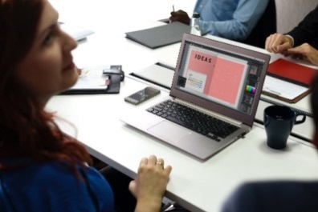



信息化环境下幼儿园模糊发展评价
管理模型建构及应用研究
技术领域汇报

Slide 2
合作公司背景介绍
是国内最早从事“学前教育+互联网”应用领域的企业。
武汉天喻学前教育领域的战略合作伙伴，公司在成长过程中，取得了比较出色的成绩：
公司于2008、2012年两次获得国家科技创新基金的立项，是幼儿园信息化领域唯一获得科技部立项的企业。
公司拥有二十多项软件著作权、两项专利，在幼儿园信息化运营管理、儿童阅读、幼儿健康与安全、幼儿园管理巡检等多个领域，都处于行业领先地位。
公司与江西二十一世纪出版社合作，共同承担了国家新闻出版总署立项的中国儿童阅读推广云平台研发与运营
公司与华师幼教集团合作，研发与运营华中师范大学附属国际智能教育幼儿园管理平台
公司于2016年正式成立国际探究教育课程（International Explore Education Programme）教育研究中心，在国际课程本土化构建与落地领域处于国内领先地位，2017年首届中国学前教育国际论坛，我们是唯一受邀出席发表主题演讲的国内单位。
公司现有中高端幼儿园客户3000多所，其中广州50多所省一级幼儿园，有近40所是我们的客户。

Slide 3
引用信息化管理系统的目标与原则
1、让幼儿园管理智能化、规范化、标准化
2、教师可以将精力聚焦于保育教育的核心环节，全面提升保教质量提供切实有效的帮助
3、不对幼儿的成长发展的行为做评价，不给幼儿贴标签

Slide 4
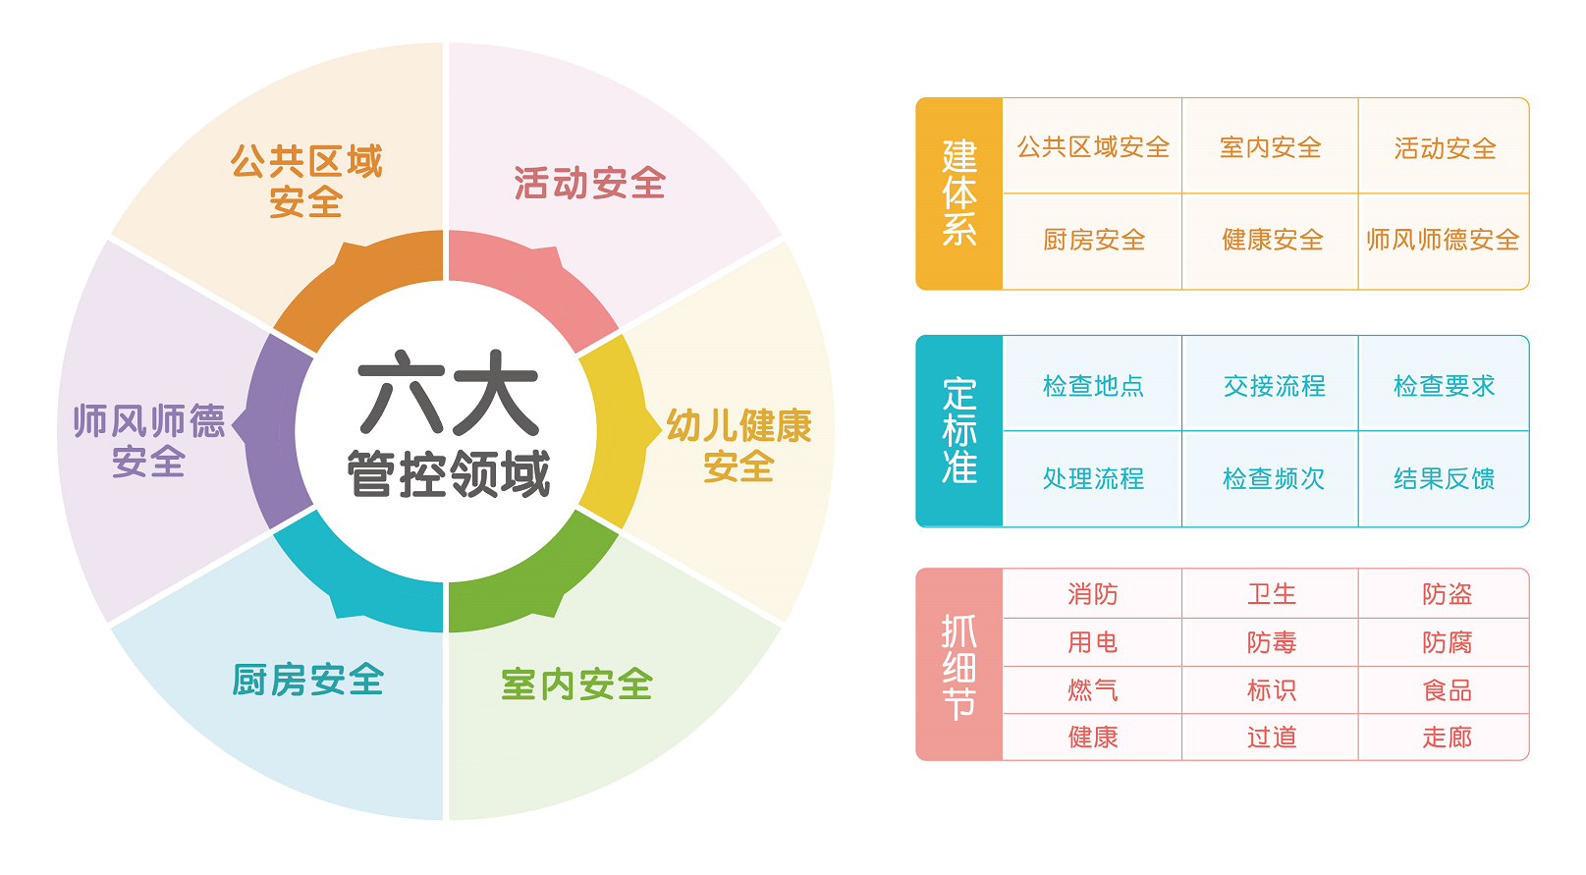
构建博雅幼儿园模糊发展评价管理体系

Slide 5
博雅幼儿园模糊发展评估管控点
公共区域
楼道、大门口
户外活动操场
门房
各层楼道
大型户外玩具
大厅
植物园区
电瓶车充电区域
室内安全
班级设施设备
建构馆
美术室
绘本馆
舞蹈室
大会议室
音乐室
淘气堡
活动安全
班级室内活动
户外活动
开放日活动
园内大型活动
食堂安全
食品采购
用油、用电、用气
清洁卫生
加工操作规范
食品留样
生熟分离
加工分区标识
食物切洗规范
幼儿健康
晨检、午检
服药
健康体检
健康跟踪
师风师德
入离园接待
语言沟通
家园沟通
师幼关系
教育教学
教学计划
教学活动组织
班级环创
教师行为

Slide 6
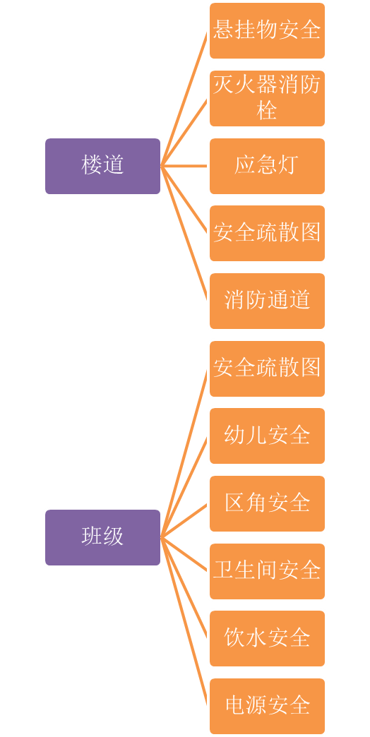
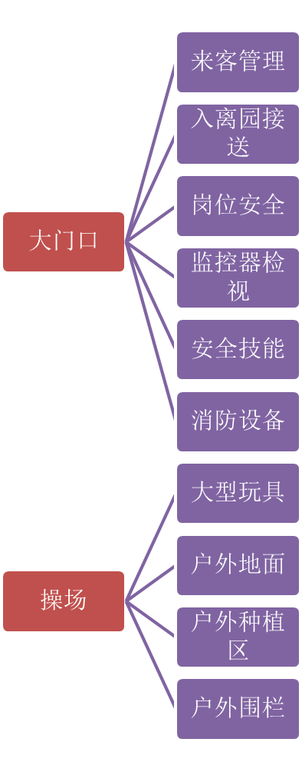
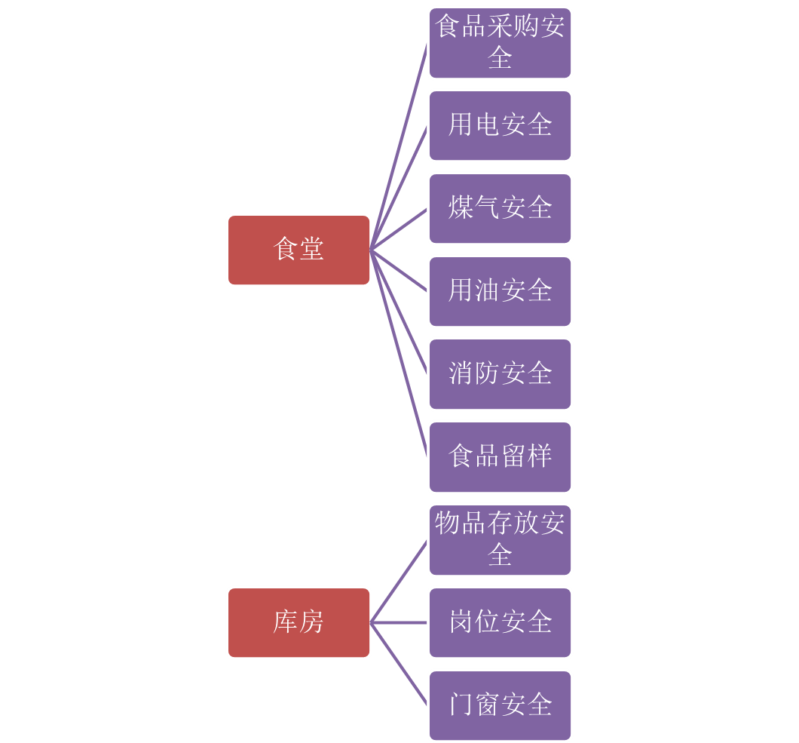
细分管控点

Slide 7
幼儿园模糊发展评价管理巡检工作流程
角色
巡检
分管责任人
园长
巡检、自检
收到问题
报告
制定岗位责任角色
当场不能解决
及时了解掌控
每日的巡检报告
发现问题
并记录
受理问题
当场能解决
了解各岗位管理工作执行情况
确认问题已解决
解决问题

Slide 8
基于手机APP实现工作计划安排
定时定点
上午：9点前
下午：15点前
晚上四次巡查：20点、23点、凌晨：3点、6点
周末：定时定点巡查
自检
每日巡检
大型玩具、活动器械（上下午2次）、门房安全
户外活动场所、户外围栏、消防通道、操场沙池
每周巡检
各班级、功能室、办公室、食堂每周巡检
抽检
每月巡检
全园所有区域、设施设备，全面检查

Slide 9
幼儿园保健工作管理体系与智能健康管理系统相结合
幼儿园成熟的保健管理体系
智能化的管理系统支撑
晨午检
严格执行每日晨午检、杜绝漏检
晨检异常跟踪
智能健康卡，快速测温，异常记录
晨检数据采集方便、汇总分析
疾病跟踪
各班级实时了解孩子健康状态，做好疾病跟踪
健康叮嘱、智能提醒、跟踪、反馈
疾病预防
建立规范的疾病预防管理、宣传体系
任务提醒、便捷分享、健康微课堂
健康档案
建立健康档案，分析健康成长情况
家园共同记录、健康数据分析
健康指导
定期举办疾病预防专家解读活动
健康驿站专栏，为家长推荐健康指导知识
消息精准推送、保健工作宣传展示
根据孩子健康情况个性化健康指导

Slide 10
智能硬件，让数据采集变得简单

Slide 11
信息传递高效、精准、直观
保健医生
病假
叮嘱
服药
叮嘱
健康跟踪
记录
家长
带班老师
健康叮嘱
饮食
禁忌
穿衣
叮嘱
厨房工作人员
独立配餐
及时反馈

Slide 12
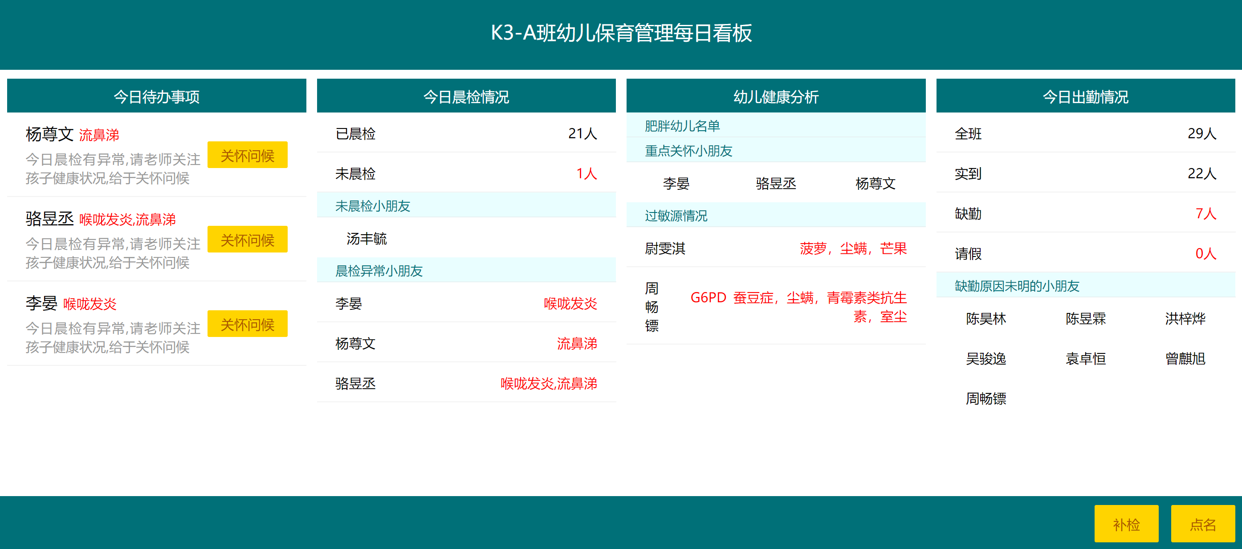
信息传递高效、精准、直观

Slide 13
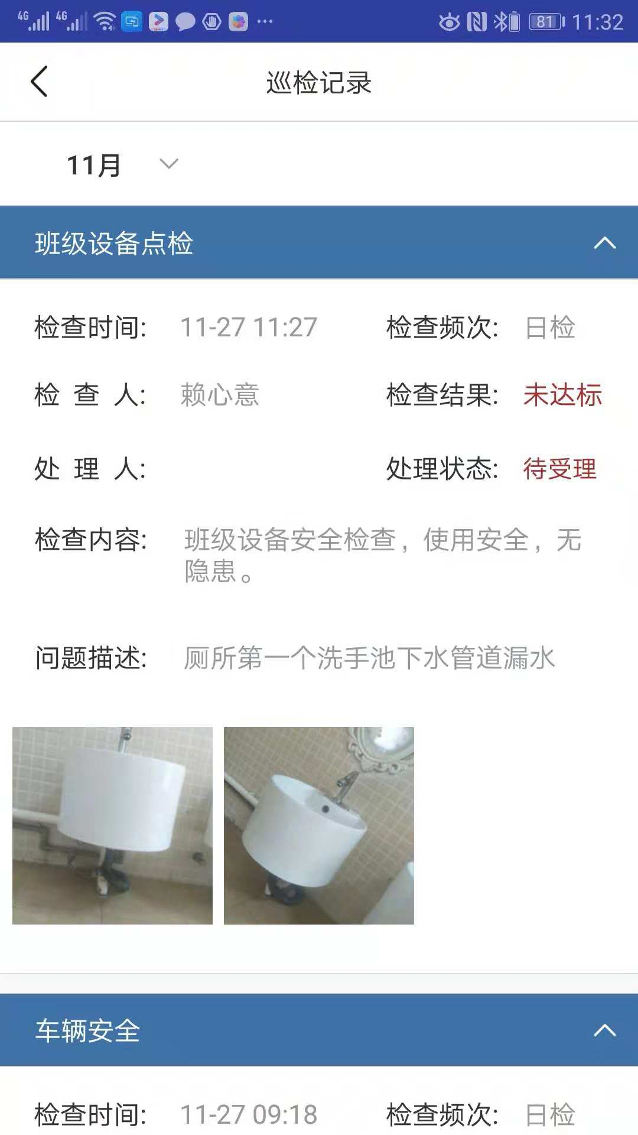
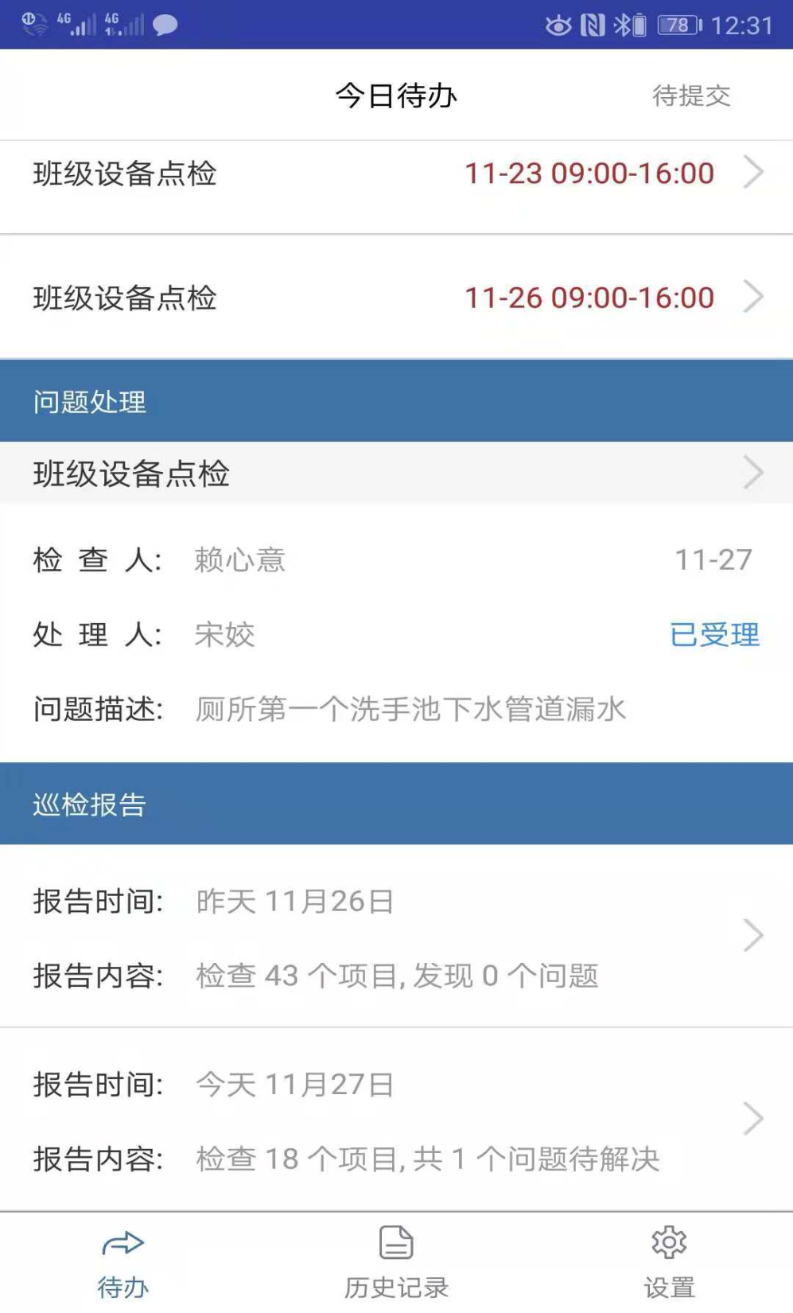

Slide 14
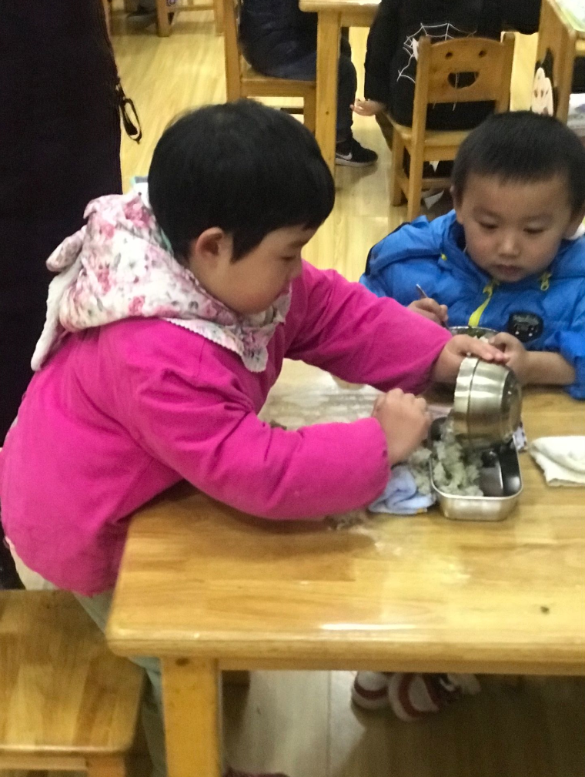
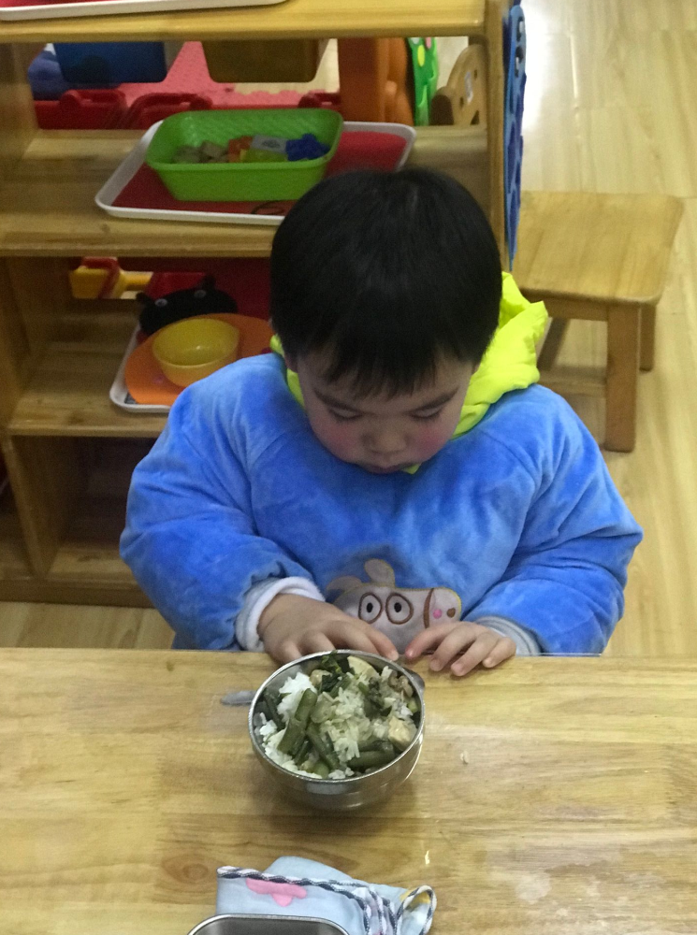
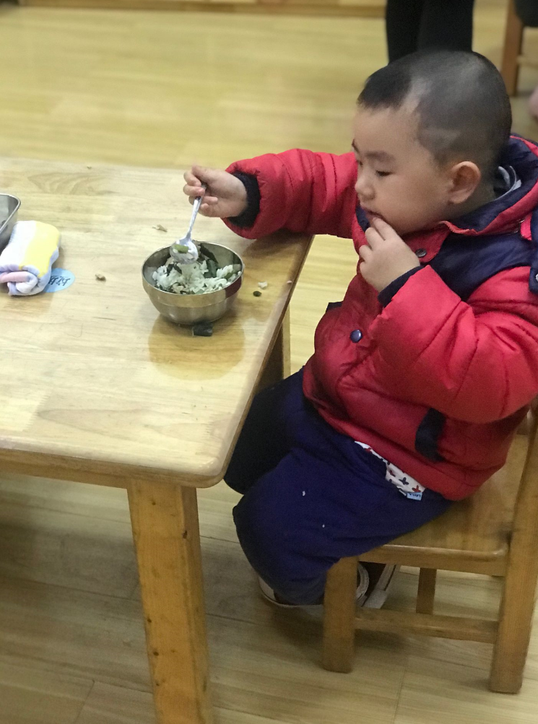
基于手机APP记录一日生活常规问题
挑食不吃倒掉
吃饭不专注
习惯不好-用手

Slide 15
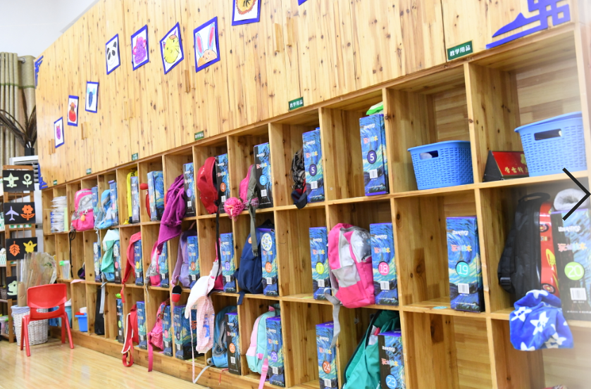
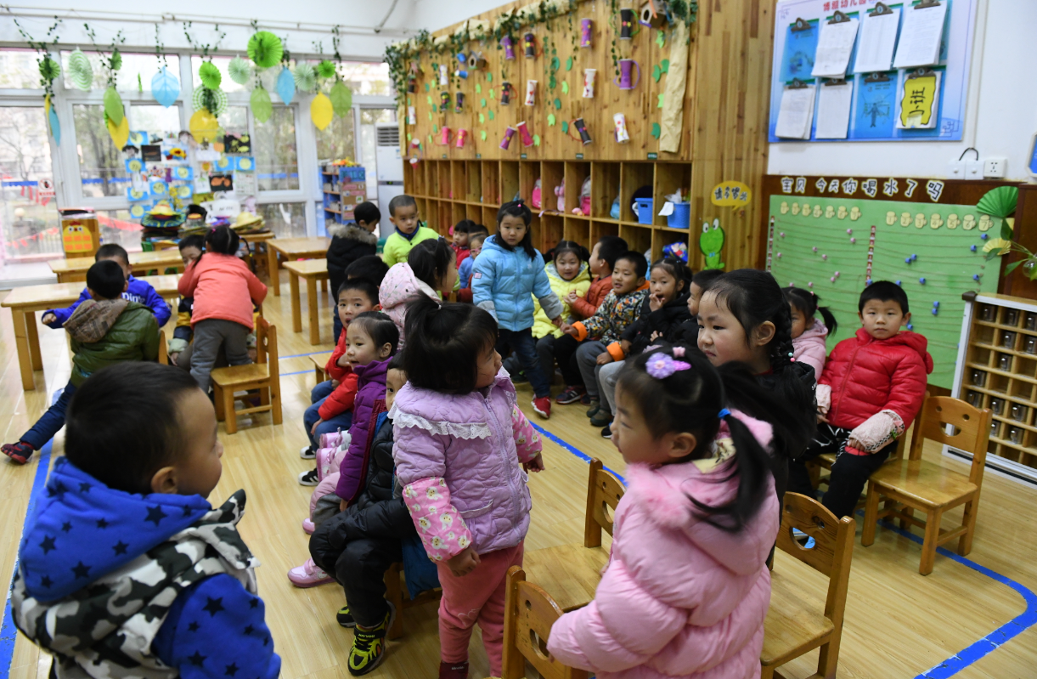
基于手机APP记录一日生活常规问题
书包柜摆放乱
餐前无组织 无所事事

